Slide 1
Единицы измерения информации
6 класс

Slide 2
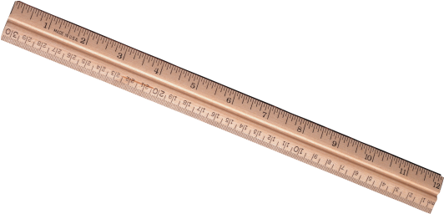
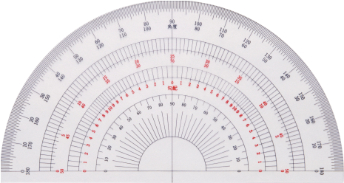
Всем хорошо известны
Единицы измерения длины:
сантиметры, миллиметры и
километры.

Slide 3
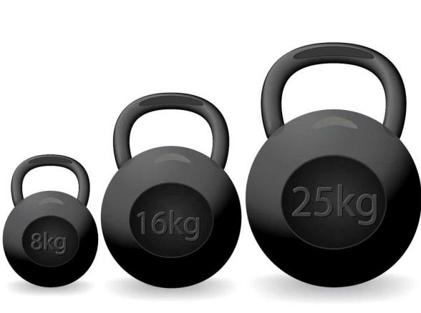
Масса измеряется в граммах, килограммах, центнерах и тоннах.

Slide 4
Время:
в секундах, минутах и часах.

Slide 5
Единицами измерения информации являются:
биты (0 или 1) и
байты (1 байт=8 битов).

Slide 6
Пример: сообщение «ИНФОРМАТИКА»
состоит из 11 символов, каждый из которых кодируется цепочкой из 8 нулей и единиц(1 байт).
Следовательно это сообщение имеет информационный объем 88 битов, или 11 байтов.

Slide 7
Задача: на каждой странице
учебника помещается 40 строк,
а в каждой строке 60 символов.
Каков информационный объем
страницы учебника?
1 символ = 1 байт

Slide 8
Более крупными единицами измерения информации являются килобайты, мегабайты, гигабайты.
1Кбайт=1024 байт;
1Мбайт=1024 Кбайт;
1Гбайт=1024 Мбайт.

Slide 9
Объем компьютерных информационных носителей также измеряется в мегабайтах и гигабайтах.
Так компакт-диск имеет объем(CD) - 650 Мбайт.
Цифровой диск (DVD) - от 4,7 до 17 Гбайт.

Slide 10
Вопросы и задания
Что такое байт, килобайт, мегабайт и гигабайт?
2. Сколько битов составляют ½ , ¾, ¼ килобайта?
3.Каков информационный объем следующего сообщения: «Арифметика»? 1символ = 3 байта

